Slide 1


وزارة التعليم العالي والبحث العلمي جامعة ديالى كلية التربية للعلوم الانسانية قسم الجغرافية الدراسة المسائية العام 2021 –2022 السبت 20 /11/ 2021
المرحلة الثانية/ جغرافية السكان
م. د. فيصل عمر حمود
م/ الخصوبة

Slide 2
الخصوبة fertility
يشير مفهوم الخصوبة في علم السكان للدلالة على العدد الفعلي للمواليد الاحياء للمرأة.
اما الخصوبة الحيوية fecundity: فتعني عادة قابلية المرأة على الانجاب او القدرة على حمل الاجنة في عمر الحمل بغض النظر عن كونها متزوجة او فتاة.
اما التولد او الانجاب reproductive: هو درجة احلال افراد محل اخرين من العمر نفسه في الجيل التالي.
المصدر: طه حمادي الحديثي, جغرافية السكان, ط2, دار الكتب للطباعة والنشر, الموصل, 2000, ص188- 194.

Slide 3
اهمية دراسة الخصوبة
تقتصر الدراسة على الخصوبة الفعلية التي يعبر عنها بالمواليد الاحياء للمرأة.
للخصوبة اهمية في الدراسات السكانية اذ تعد احد المتغيرات الاساسية في الحركة الطبيعية للسكان لما تفعله تغييرات في نمو السكان او في تركيبهم العمري والنوعي ومن ثم في التراكيب الاقتصادية والاجتماعية لجميع السكان وسبل معالجتها.
الهدف الرئيس للجغرافي في دراسة الخصوبة يأتي من تمييز وتصوير وتحليل الاختلافات المكانية للخصوبة ووفق مقياس متدرج سواء على المستوى العالمي او على نطاق الدولة .
ما تتميز به الخصوبة كونها اكثر عرضة للتذبذب الغامض, كما يمكن التنبؤ والتحكم بها اذ ترتبط بمشيئة الانسان بخلاف الوفاة اذ لا يمكن التحكم بها, وعليه فان الخصوبة تتعرض للتغير على مدى قصير اكثر مما تتعرض له الوفيات نظرا لكونها اكثر تأثرا بالعوامل الاجتماعية والاقتصادية والسياسية والبيئية, كما تقتصر الخصوبة عند المرأة على عمر الانجاب بين 15 – 49 سنة تقريبا من عمرها, لذلك فأن زيادة عدد المواليد في سنة معينة لا تعني بالضرورة زيادة مماثلة في السنة التالية.

Slide 4
س/ للخصوبة اثر بالغ في تركيب السكان العمري
ذلك لان ارتفاع معدلات الخصوبة في المجتمعات يجعلها شابة فتية تطغى عليها فئات الاعمار القليلة مما يساعد على خلق ظاهرة التجديد, فضلا عن هبوط نسبة كبار العمر الى مجموع السكان.

Slide 5
مقاييس الخصوبة
معدل المواليد الخام
معدل الخصوبة العام .
نسبة الاطفال الى المرأة.
معدل المواليد العمرية الخاصة.
معدل المواليد القياسي.
معدل الخصوبة الكلية.
التعبير عن الخصوبة بضرب المصفوفات.

Slide 6
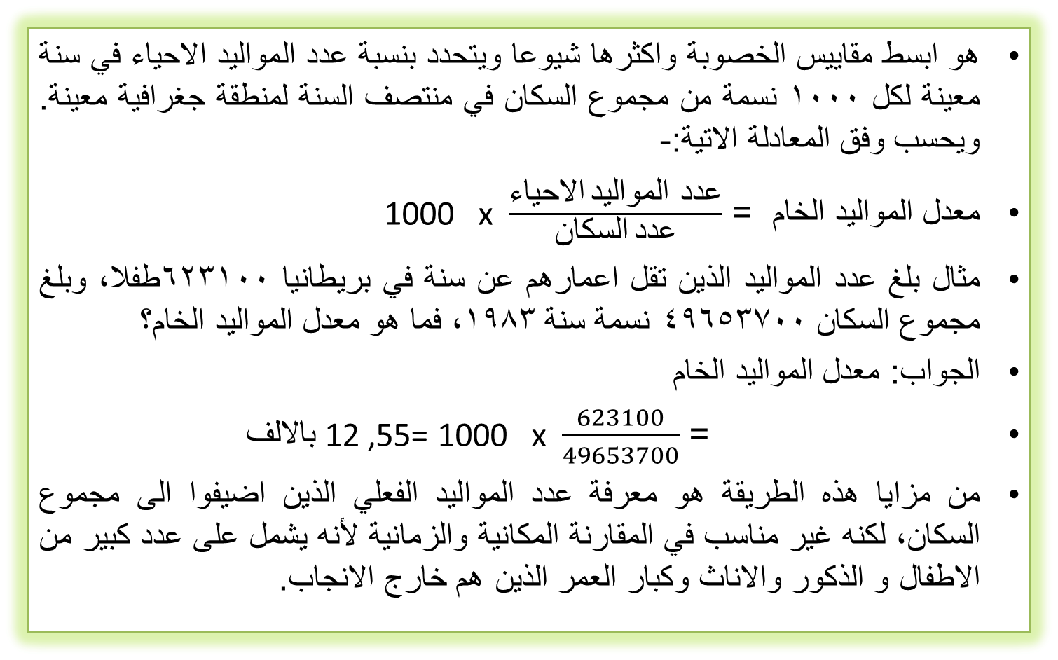
1- معدل المواليد الخام
هو ابسط مقاييس الخصوبة واكثرها شيوعا ويتحدد بنسبة عدد المواليد الاحياء في سنة معينة لكل 1000 نسمة من مجموع السكان في منتصف السنة لمنطقة جغرافية معينة. ويحسب وفق المعادلة الاتية:-
معدل المواليد الخام = 1000 x $\frac{الاحياء المواليد عدد}{السكان عدد}$
مثال بلغ عدد المواليد الذين تقل اعمارهم عن سنة في بريطانيا 623100طفلا, وبلغ مجموع السكان 49653700 نسمة سنة 1983, فما هو معدل المواليد الخام؟
الجواب: معدل المواليد الخام
= 12 ,55= 1000 x $\frac{623100}{49653700}$بالالف
من مزايا هذه الطريقة هو معرفة عدد المواليد الفعلي الذين اضيفوا الى مجموع السكان, لكنه غير مناسب في المقارنة المكانية والزمانية لأنه يشمل على عدد كبير من الاطفال و الذكور والاناث وكبار العمر الذين هم خارج الانجاب.

Slide 7
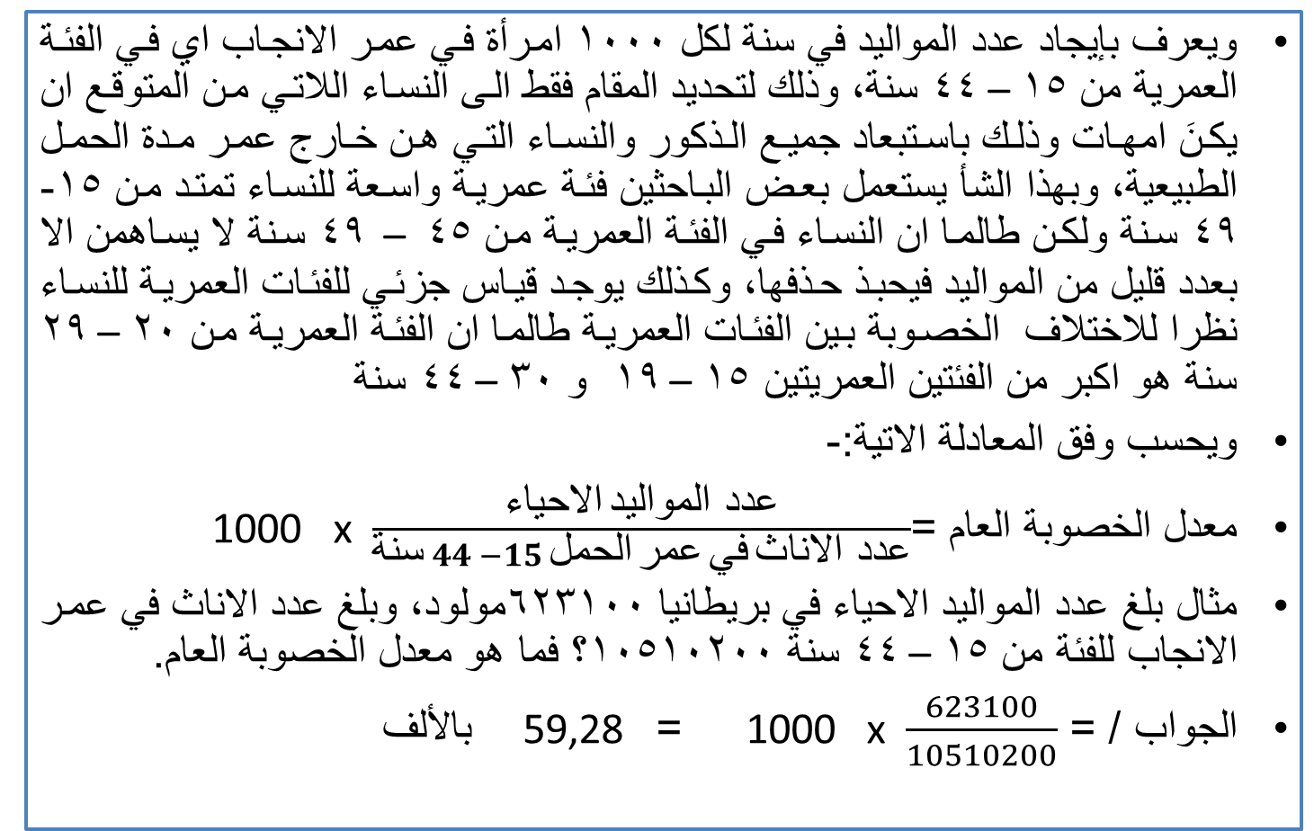
2- معدل الخصوبة العام
ويعرف بإيجاد عدد المواليد في سنة لكل 1000 امرأة في عمر الانجاب اي في الفئة العمرية من 15 – 44 سنة, وذلك لتحديد المقام فقط الى النساء اللاتي من المتوقع ان يكنَ امهات وذلك باستبعاد جميع الذكور والنساء التي هن خارج عمر مدة الحمل الطبيعية, وبهذا الشأ يستعمل بعض الباحثين فئة عمرية واسعة للنساء تمتد من 15- 49 سنة ولكن طالما ان النساء في الفئة العمرية من 45 – 49 سنة لا يساهمن الا بعدد قليل من المواليد فيحبذ حذفها, وكذلك يوجد قياس جزئي للفئات العمرية للنساء نظرا للاختلاف الخصوبة بين الفئات العمرية طالما ان الفئة العمرية من 20 – 29 سنة هو اكبر من الفئتين العمريتين 15 – 19 و 30 – 44 سنة
ويحسب وفق المعادلة الاتية:-
معدل الخصوبة العام = 1000 x $\frac{الاحياء المواليد عدد}{سنة 44 −15 الحمل عمر في الاناث عدد}$
مثال بلغ عدد المواليد الاحياء في بريطانيا 623100مولود, وبلغ عدد الاناث في عمر الانجاب للفئة من 15 – 44 سنة 10510200؟ فما هو معدل الخصوبة العام.
الجواب / = 1000 x $\frac{623100}{10510200}$ = 59,28 بالألف

Slide 8
3- نسبة الاطفال الى المرأة
هو نسبة عدد الاطفال الذين تقل اعمارهم عن (5) سنوات لكل 1000 امرأة في عمر الحمل, وفي هذه الحالة تستعمل الفئة العمرية في مرحلة الحمل من 15 – 49 سنة بدلا من 15 – 44 سنة وذلك لان الاطفال الذين تقل اعمارهم عن 5 سنوات ولدو في مدة تدنو من 5 سنوات عندما كانت امهاتهم في عمر اقل, من مزايا هذه الطريقة سهولة الحصول على البيانات الاساسية المتيسرة في جدول العمر المدونة في تعداد السكان ولا تقتصر اهميتها على الدول النامية التي تفتقر الى نظم سجلات المواليد بل تتعداها الى الدول المتقدمة.

Slide 9
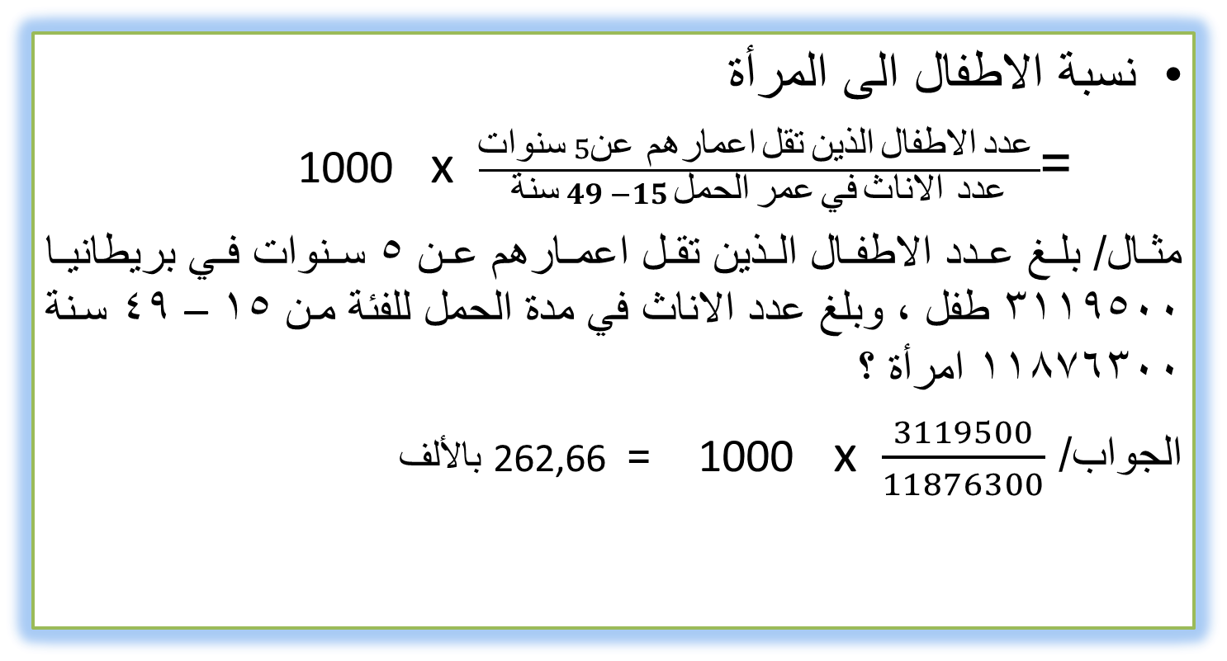
ويمكن حساب نسبة الاطفال الى المرأة وفق المعادلة الاتية:-
نسبة الاطفال الى المرأة
= 1000 x $\frac{سنوات 5عن اعمارهم تقل الذين الاطفال عدد }{سنة 49 −15 الحمل عمر في الاناث عدد}$
مثال/ بلغ عدد الاطفال الذين تقل اعمارهم عن 5 سنوات في بريطانيا 3119500 طفل , وبلغ عدد الاناث في مدة الحمل للفئة من 15 – 49 سنة 11876300 امرأة ؟
الجواب/ 1000 x $\frac{3119500}{11876300}$ = 262,66 بالألف

Slide 10
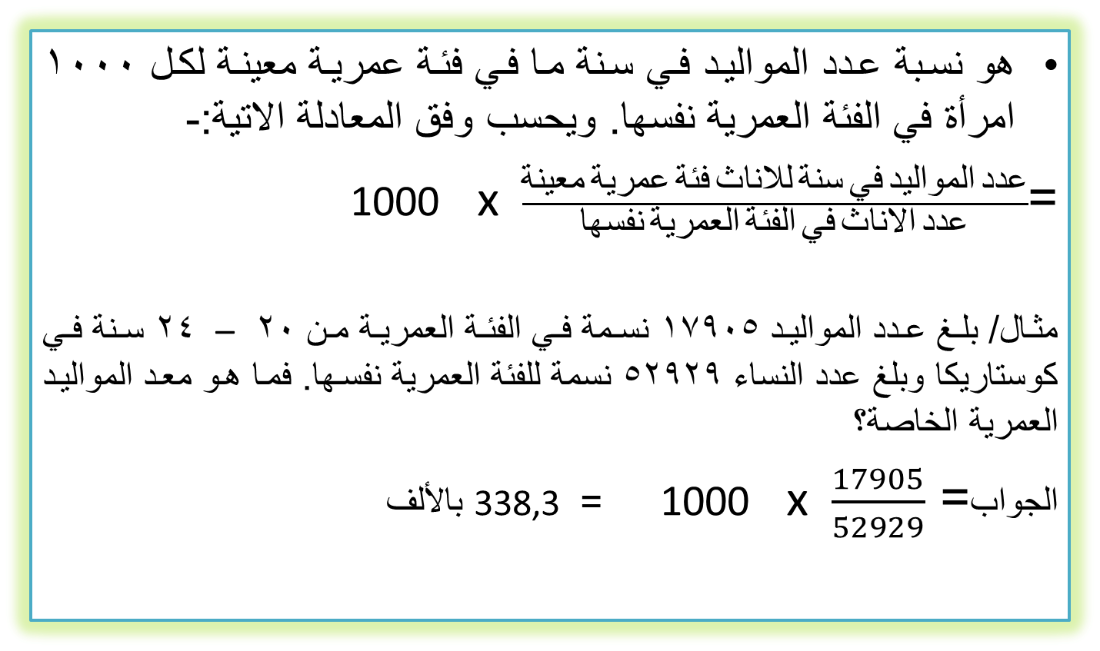
4- معدل المواليد العمرية الخاصة
هو نسبة عدد المواليد في سنة ما في فئة عمرية معينة لكل 1000 امرأة في الفئة العمرية نفسها. ويحسب وفق المعادلة الاتية:-
= 1000 x $\frac{معينة عمرية فئة للاناث سنة في المواليد عدد}{نفسها العمرية الفئة في الاناث عدد}$
مثال/ بلغ عدد المواليد 17905 نسمة في الفئة العمرية من 20 – 24 سنة في كوستاريكا وبلغ عدد النساء 52929 نسمة للفئة العمرية نفسها. فما هو معد المواليد العمرية الخاصة؟
الجواب= 1000 x $\frac{17905}{52929}$ = 338,3 بالألف

Slide 11
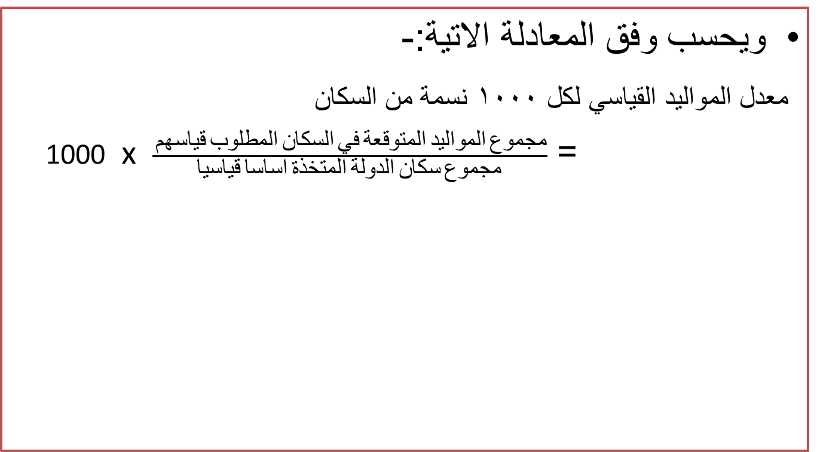
5- معدل المواليد القياسي
ويحسب وفق المعادلة الاتية:-
معدل المواليد القياسي لكل 1000 نسمة من السكان
= 1000 x $\frac{ قياسهم المطلوب السكان في المتوقعة المواليد مجموع}{قياسيا اساسا المتخذة الدولة سكان مجموع}$

Slide 12
6- معدل الخصوبة الكلية
لهذه الطريقة اهمية في قياس الخصوبة اذ تعبر عن متوسط عدد المواليد الذين تنجبهم 1000 امرأة طول مدة الحمل على فرض عدم وفاة اي امرأة طول هذه المدة وبقاء معدلات المواليد العمرية الخصاصة ثابتة, وتحسب وفق الاتي:-
معدل الخصوبة الكلية = معدل المواليد العمرية الخاصة لكل 1000 امرأة في سن الانجاب x طول الفئة العمرية
مثال بلغ معدل المواليد العمرية الخاصة في انكلترا 335 مولود لكل 1000 امرأة في سن الانجاب , علما ان طول الفئة العمرية 5 سنوات.
الجواب/ 335 x 5 = 1675 مولود لكل 1000 امرأة

